Slide 1
Открытие Америки

Slide 2
Северная и Южная Америка

Slide 3
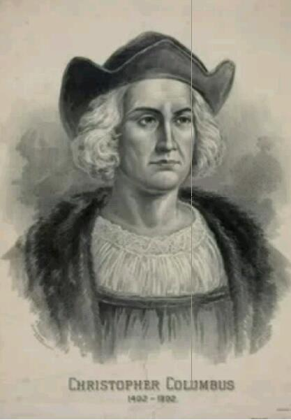
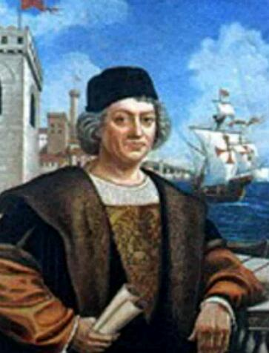
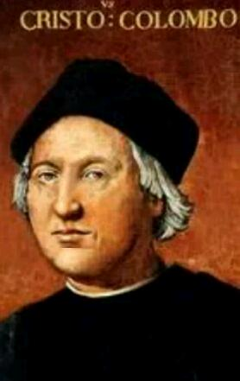
Христофор Колумб родился в Генуе, в Италии в 1451 году

Slide 4
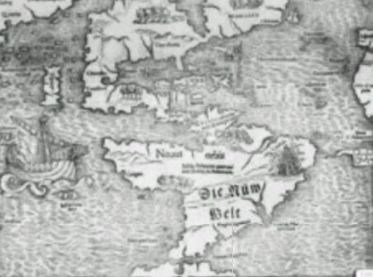
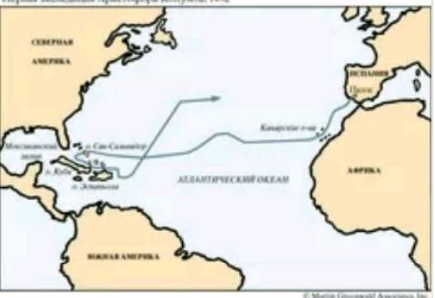
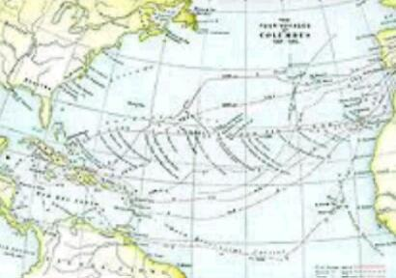
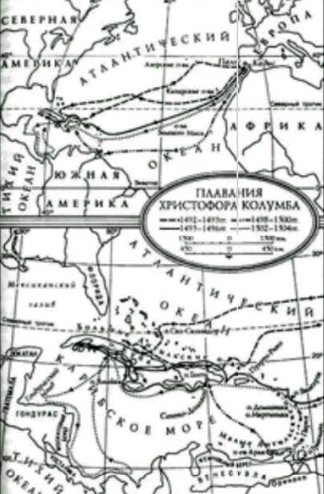
Колумб прекрасно разбирался в картах, хотя и составлены они в то время были неправильно. Так, на Колумбовых картах Япония находилась в 2700милях от Португалии

Slide 5
В 1479 году колумб женился на филиппе перестрело, чей отец был капитаном королевского флота.

Slide 6
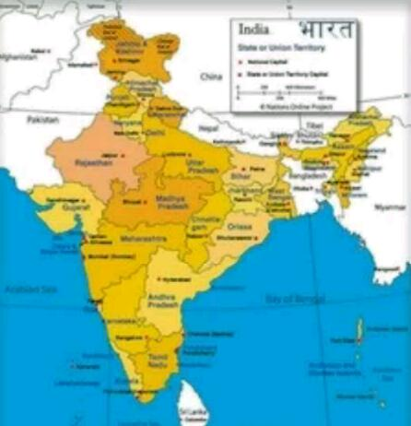
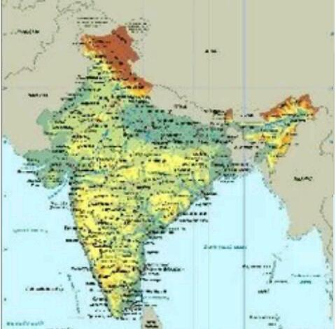
Колумб мечтал открыть лучший путь в индию через атлантический океан, а не вокруг африки, которым пользовались торговые корабли.

Slide 7
Люди в европе были поражены богатствами, которые привозились из далекой индии – шелк и специи, драгоценности и слоновая кость, удивительные безделушки.

Slide 8
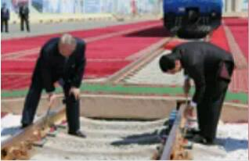
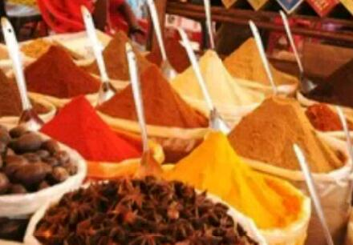
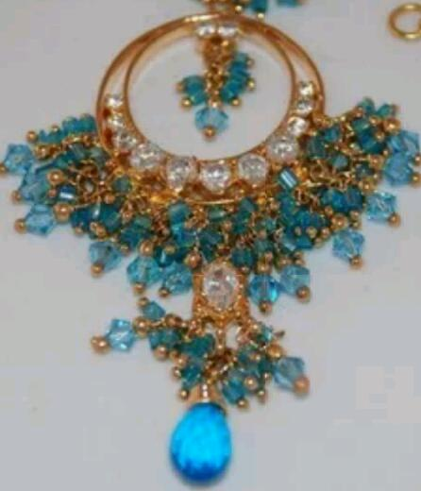
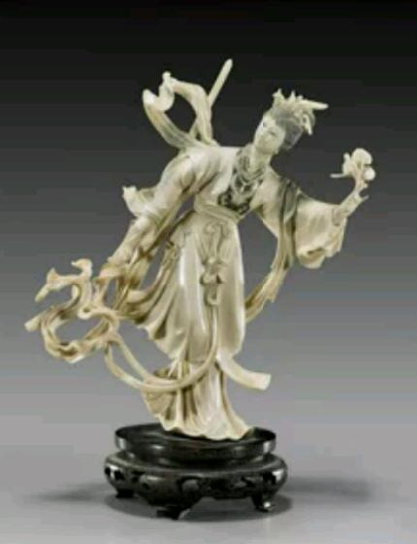
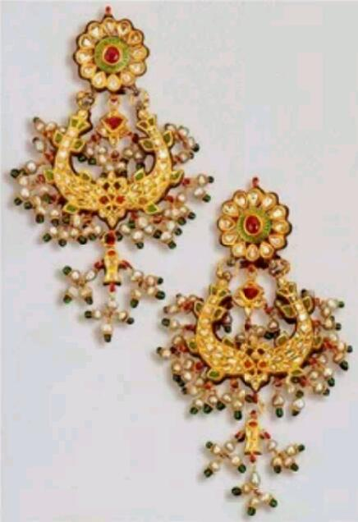
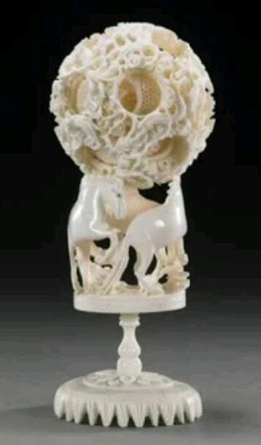
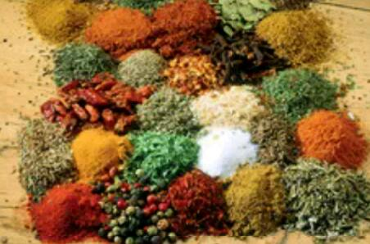

Slide 9
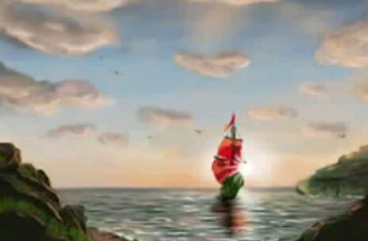

Slide 10
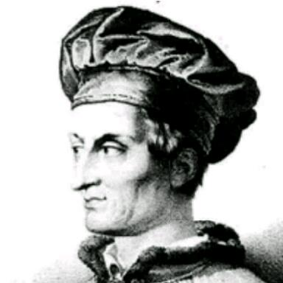
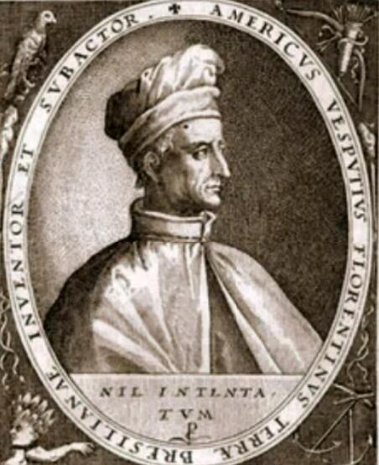
Америго веспучи совершил четыре путешествия в новый свет-1497, 1499, 1501 и 1503

Slide 11
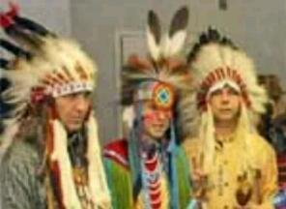
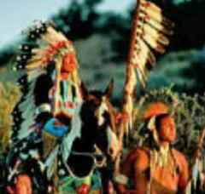
индейцы
Америго так написал о Новом Свете: «Никто из наших предков не имел ни малейшего представления о странах, которые мы видели и о том, что там находится… Даже те, кто считал возможным наличие материка южнее экватора, считали, что он не может быть обитаемым…»

Slide 12
«Америке не следует стыдиться своего имени. Это имя сильного, честного и смелого человека, который уже в пятидесятилетнем возрасте на маленьком суденышке трижды пускался в плавание через неведомый океан. И мы пользуемся сегодня этим словом, которое придумано по воле слепого случая, в веселой игре, как само собой разумеющееся, единственно мыслимым единственно правильным – звучным, легкокрылым словом – Америка!» стефан цвейг

Slide 14
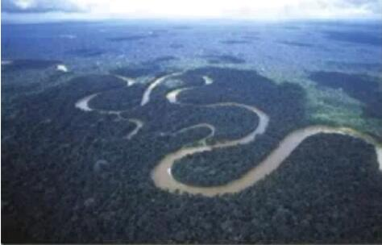
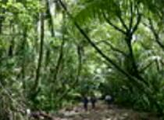
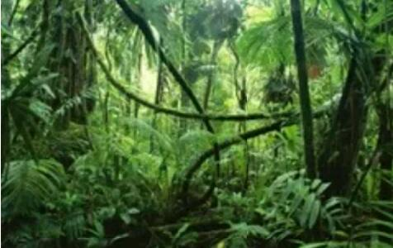
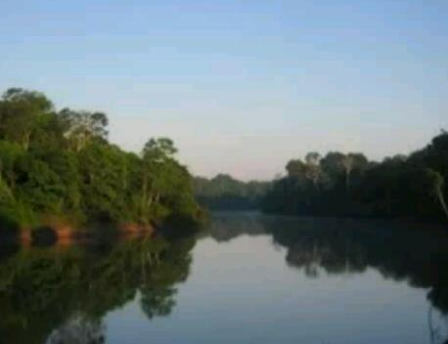

Slide 15
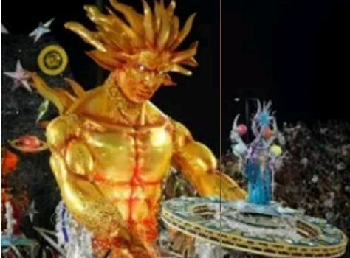
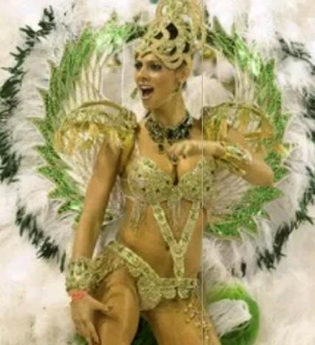
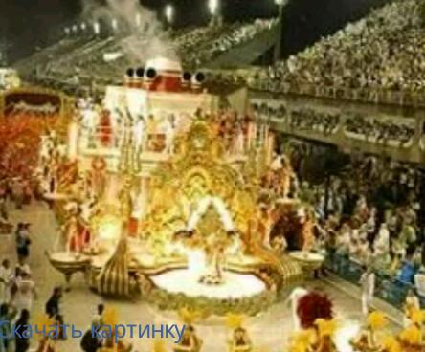
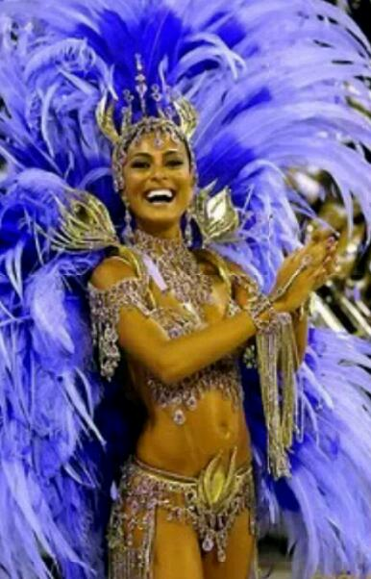

Slide 16
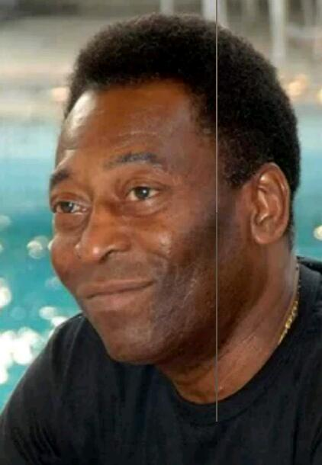
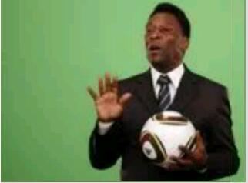
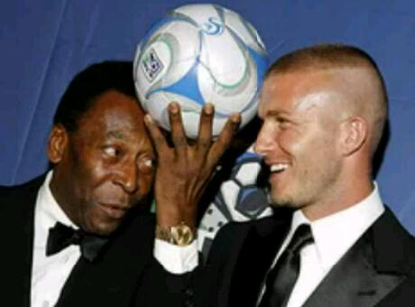

Slide 17
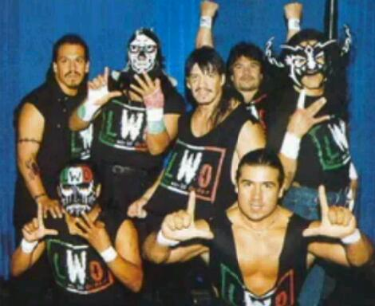

Slide 18
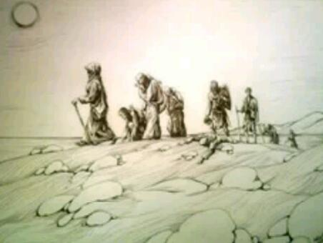
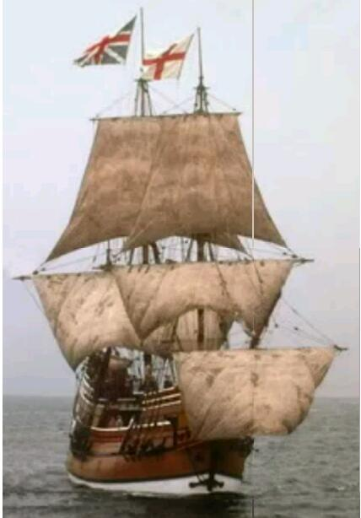
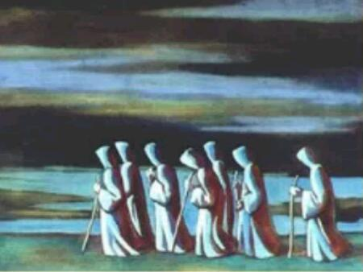
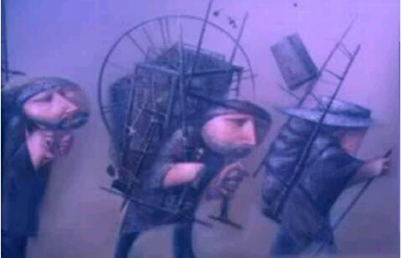
Пилигримы. «мэйфлауэр»

Slide 19
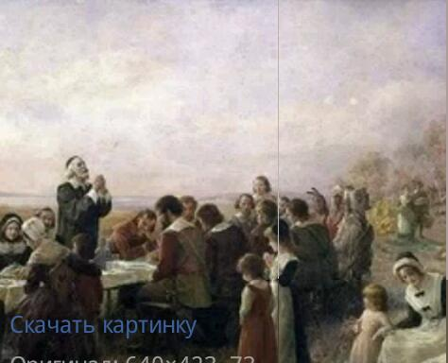
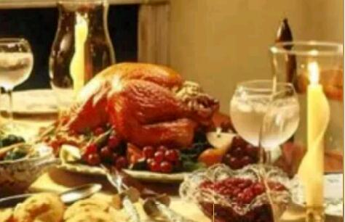
День благодарения

Slide 20
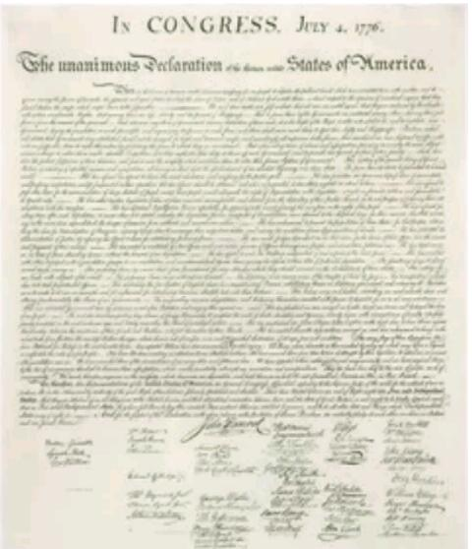
4 июля – декларация независимости

Slide 22
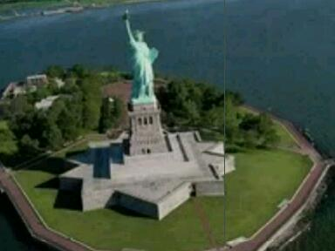
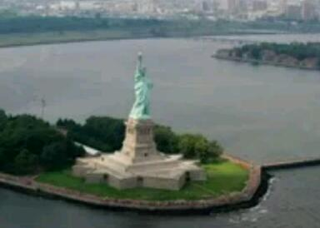
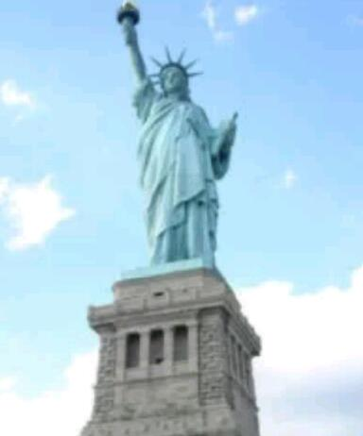
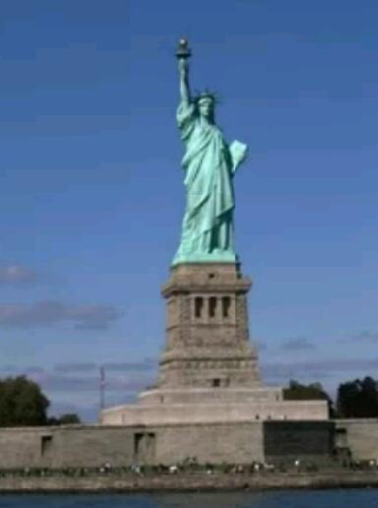
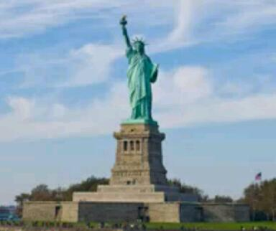

Slide 23
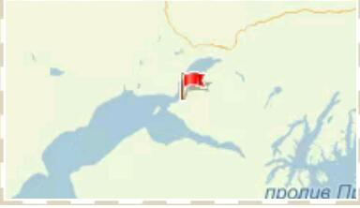
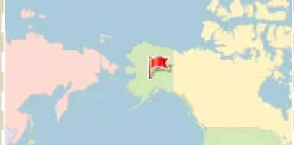
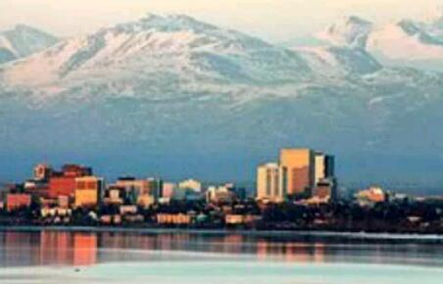
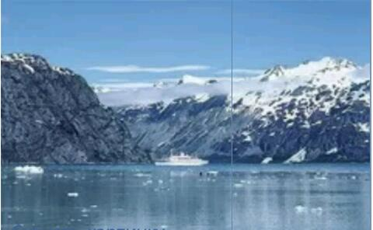
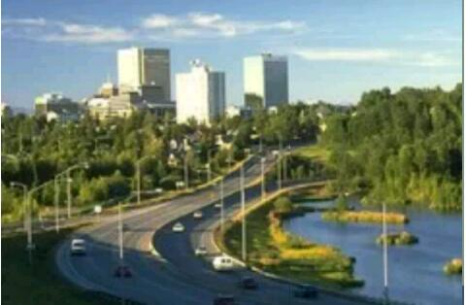
Аляска анкоридж – город побратим г. Петропавловску - камчатскому

Slide 24
Американцы разные национальности

